Slide 1
সবাইকে স্বাগতম

Slide 2
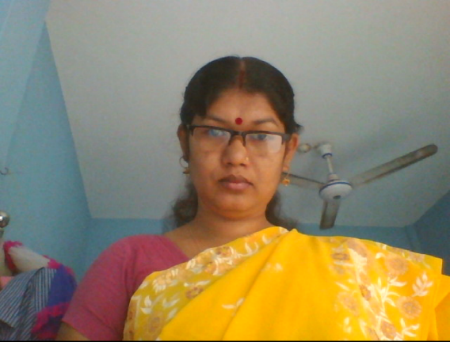
পরিচিতি
মিতা রানী গোমস্তা
সহকারি শিক্ষক
কলকলিয়া জি.সি মাধ্যমিক বিদ্যালয়
ফকিরহাট, বাগেরহাট।
শিক্ষক পরিচিতি
মোবাইল নং ০১৮১৫৩০৯৯৫০
email- mitagomosta@gmail.com
পাঠ পরিচিতি
৬ষ্ঠ শ্রেনি
সাধারন বিজ্ঞান
সময়ঃ ৫5 মিনিট

Slide 3
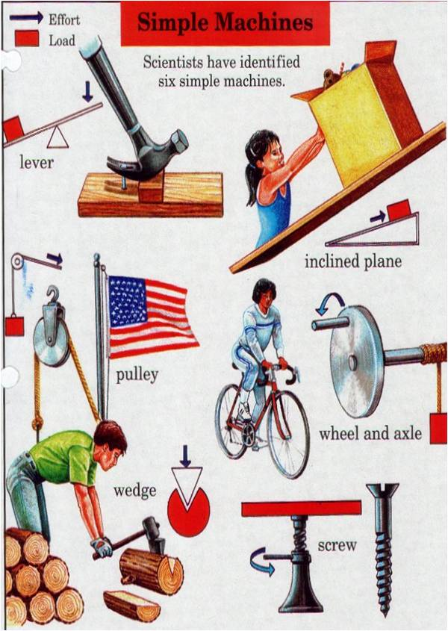

Slide 4
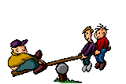

Slide 5
পাঠ ঘোষনা
একাদশ অধ্যায়
সরল যন্ত্র

Slide 6
শিক্ষণফল
এই পাঠ শেষে শিক্ষার্থীরা
বিভিন্ন ধরনের সরল যন্ত্রের কাজ ব্যাখ্যা করতে পারবে।
বিভিন্ন ধরনের সরল যন্ত্রের সুবিধা তুলনা করতে পারবে।
বাস্তব জীবনে সরল যন্ত্রের ব্যবহার করতে পারবে।

Slide 7
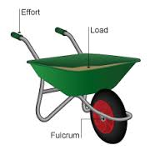
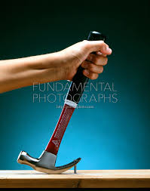
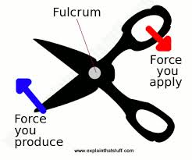
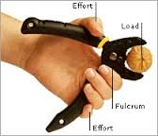
নিচের চিত্রগুলো কিসের?
সরল যন্ত্র

Slide 8
ভিডিও চিত্রে কি ভাবে লিভার ব্যবহার করে কাজ সহজ করা যায়।

Slide 9
আরও একটি ভিডিও দেখি

Slide 10
একক কাজ
কাজ
সরল যন্ত্রের কাজ ব্যাখ্যা কর ।

Slide 11
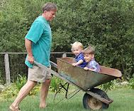
বল
লিভার লিভার
বল
ভার
ফালক্রাম
সরল যন্ত্র

Slide 12
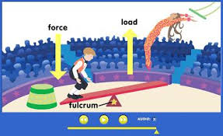
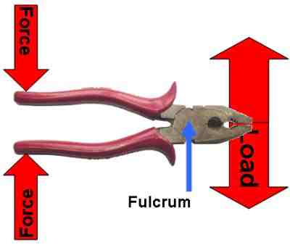
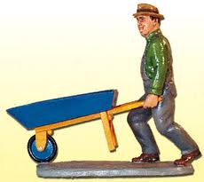
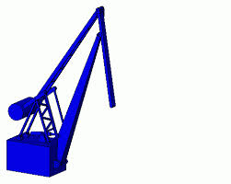
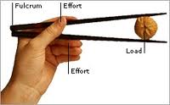
সরল যন্ত্রের শ্রেনি বিভাগ
বল
ভার
লিভার লিভার
ফালক্রাম
১ম শ্রেনির লিভার।
বল
ভার
ফালক্রাম
লিভার লিভার
২য় শ্রেনির লিভার।
ভার
বল
লিভার লিভার
ফালক্রাম
৩য় শ্রেনির লিভার।

Slide 13
আমরা চিত্রের সাহায্যে প্রশ্নের উত্তর দেওয়ার চেষ্টা করি।
বল
ভার
লিভার লিভার
ফালক্রাম
বল কি?
যা প্রয়োগের ফলে বস্তুর অবস্থার পরিবর্তন হয় তাই বল।
লিভার কি?
লিভার একটি সরল যন্ত্র, যা একটি শক্ত দন্ড কোন কিছুর
উপর ভর করে মুক্তভাবে উঠানামা করে।
ফালক্রাম কি?
যার উপর ভর করে মুক্তভাবে উঠানামা করে তাই ফালক্রাম।

Slide 14
দলীয় কাজ
দলে আলোচনা করে বিভিন্ন ধরনের সরল যন্ত্রের সুবিধা লেখ |
কাজ

Slide 15
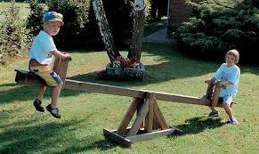
বলতে হবে এগুলি কোন শ্রেনির লিভার?
১ম শ্রেনির লিভার।
২য় শ্রেনির লিভার।
৩য় শ্রেনির লিভার।

Slide 16
বলতে হবে এগুলি কোন শ্রেনির লিভার?
১ম শ্রেনির লিভার।
২য় শ্রেনির লিভার।
৩য় শ্রেনির লিভার।

Slide 17
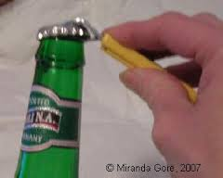
বলতে হবে এগুলি কোন শ্রেনির লিভার?
১ম শ্রেনির লিভার।
২য় শ্রেনির লিভার।
৩য় শ্রেনির লিভার।

Slide 18
মূল্যায়ন
বল কি?
লিভার কি?
ফালক্রাম কি?
সরল যন্ত্র কি?

Slide 19
বাড়ীর কাজ
বাস্তব জীবনে সরল যন্ত্রের ব্যাবহারের গূরুত্ত্ব আলোচনা কর।

Slide 20
ধন্যবাদ

